Slide 1
De rollen van Belbin

Slide 2
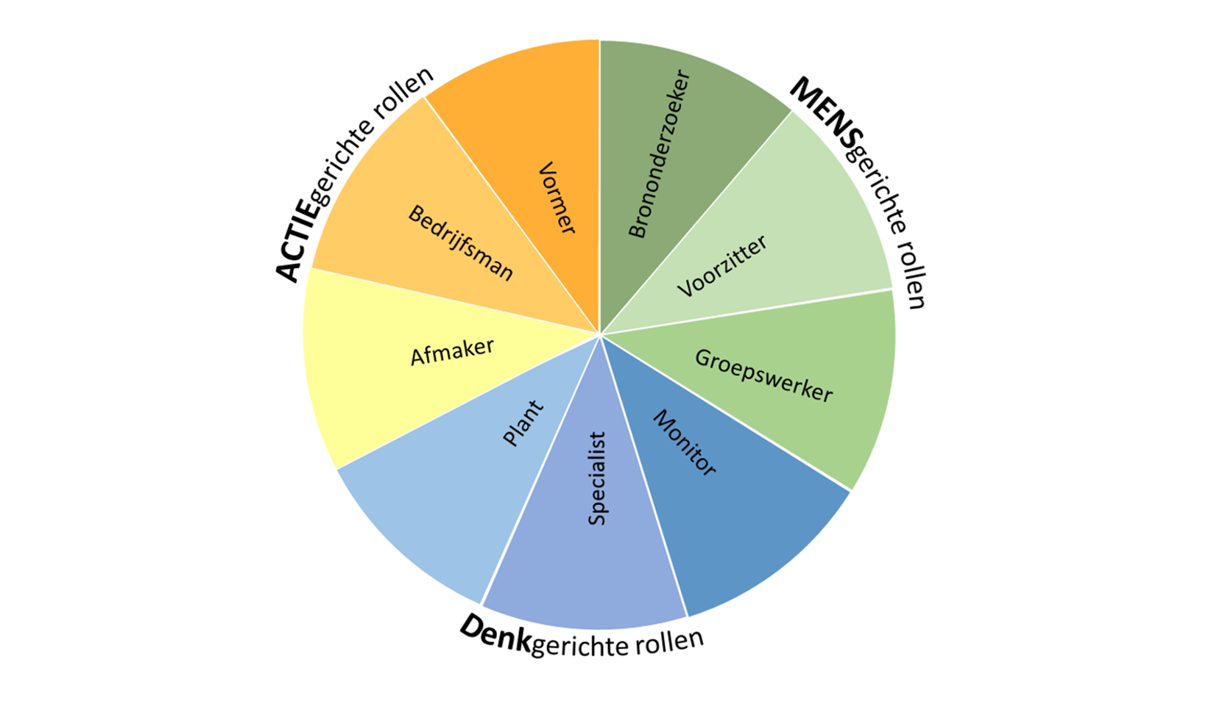

Slide 3
De rollen
Voorzitter
Plant
Brononderzoeker
Bedrijfsman
Afmaker
Monitor
Vormer
Groepswerker
Specialist

Slide 4
Voorzitter
Kan goed luisteren
Kan knopen doorhakken.
Houdt teamleden aan genomen beslissingen.

Slide 5
De plant
Innovator
bedenkt nieuwe strategieën of verrassende oplossingen.
Soms onpraktisch en weinig communicatief.

Slide 6
Brononderzoeker/ netwerker
Extravert
zoekt buiten de groep naar nieuwe ideeën
legt makkelijk contacten
is overenthousiast soms gemakzuchtig

Slide 7
Bedrijfsman
Niet praten maar doen
systematisch uitvoeren van afspraken
praktisch ingesteld
weinig flexibel

Slide 8
Afmaker
Introvert
Nauwgezet
ziet alle details
maakt zich zorgen om wat mis kan gaan
rusteloos.

Slide 9
Monitor
analytisch en intelligent.
Evalueert ideeën van het team kritisch.
Is soms te voorzichtig en beetje saai.

Slide 10
Vormer
Gedreven en ondernemend.
Krijgt veel mensen in beweging
kan arrogant en irriterend overkomen.

Slide 11
groepswerker
extravert
doener
de motor van het team
loyaal
kan goed luisteren
werkt efficiënt en flexibel

Slide 12
Specialist
De toegewijde vakman
heeft gespecialiseerde kennis.
Weinig betrokkenheid naar rest van team toe.

Slide 13
Zoek verdieping over de samenwerking
Wat is samenwerken in jouw ogen?
Welke samenwerkingsvormen zijn er, noem er 5?
Noem 5 manieren van samenwerken op je stage
Wat zijn 5 pijlers voor effectieve samenwerking?
Welke rol denk je te hebben volgens de Belbin methode en waarom?
Maak dan pas de toets over Belbin
http://www.werkenmetteamrollen.nl/Vragenlijsten/De-Korte-Belbin-Teamroltest.asp#.XMLl8mgzbIU
Maak groepjes van 4 a 5 personen, voor volgende week.

